Slide 1

2021 POSTECH OIBC CHALLENGE
태양광 발전량 예측 경진대회
MSJ 팀

Slide 2
목차
CONTENTS
01. Data Analysis
( 1 ) 주어진 데이터 분석 및 파악
02. Data Preprocessing
( 1 ) 태양광 발전량 + 기상 실측 데이터
( 2 ) 기상 예측 데이터
03. Algorithm Description
( 1 ) Pipeline
( 2 ) 알고리즘 설계 과정
( 3 ) 모델 성능

Slide 3
01
Data Analysis

Slide 4
01
Data Analysis
“예측 모델을 만들기 위해 제공된 데이터 파악”
⇨ 발전소별 태양광 발전량 데이터
⇨ 집합 자원 태양광 발전량 데이터
⇨ 발전소별 인근 기상관측소에 대한 3가지 종류의 기상 실측/예측 데이터
⇨ 발전소별 인근 기상청 종관기상관측소 번호

Slide 5
01
Data Analysis
발전소별 태양광 발전량 데이터
⇨ 24개(id : 1~24) 각각의 가상 발전소에 대한 시간대별 발전량
⇨ 년, 월, 일을 기준으로 각 가상 발전소의 발전량 분포 및 특징 파악
집합 자원 태양광 발전량 데이터
⇨ 동시간대별 24개의 가상 발전소의 발전량을 합친 총 발전량
⇨ 입찰에 필요한 데이터 값
⇨ 예측 데이터와의 정확성 비교 및 입찰에 대한 판단 기준

Slide 6
01
Data Analysis
“발전소별 인근 기상관측소에 대한 3가지 종류의
기상 실측/예측 데이터”
weathers1, forecast1
⇨ 총 11개의 기상에 관한 독립변수
⇨ 총 23개의 가상 발전소에 대한 기상 실측/예측 데이터
weathers2, forecast2
⇨ 총 7개의 기상에 관한 독립변수
⇨ 총 19개의 가상 발전소에 대한 기상 실측/예측 데이터
weathers3, forecast3
⇨ 총 5개의 기상에 관한 독립변수
⇨ 총 24개의 가상 발전소에 대한 기상 실측/예측 데이터

Slide 7
01
Data Analysis
“발전소별 인근 기상청 종관기상관측소 번호”
⇨ 24개의 가상발전소에 대하여 인근 기상청 종관기상관측소 번호를 통해
예상되는 발전소의 지점(지역)을 파악
⇨ 기상자료개방포털(ASOS)에서 제공한 기상청 종관기상관측소 지점번호 자료를 참조
https://web.kma.go.kr/info_open/data/public_data_24_3.hwp

Slide 8
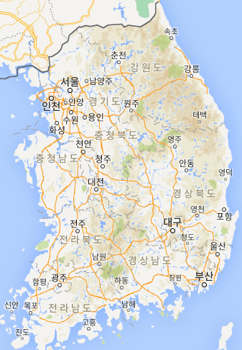
01
Data Analysis
“주로 서쪽 지역에 분포”
충북, 충남 | 4
전북, 전남 | 12
서울, 경기 | 4
강원도 | 1
경북 | 3
전북, 전남 지역에 가상 발전소가 많이 분포되어 있어 날씨 예측과 발전량에 많은 영향을 끼칠 것으로 예상

Slide 9
02
Data Preprocessing

Slide 10
02
Data Preprocessing
“발전소별 태양광 발전량 데이터 + 발전소별 기상 실측 데이터”
3가지 종류의 기상 실측 데이터 중 1번 유형의 데이터를 사용 Why?
1. 기상에 관한 독립변수들이 가장 다양하게 존재하여 데이터 비교 및
분석을 하는 데에 있어서 효과적이며 예측 성능에 도움을 줄 수
있을 것으로 판단(실제 모델 학습 시 가장 효과적)
2. 2번 유형은 총 24개의 가상 발전소 중 19개의 기상 실측 데이터가
존재하므로 데이터가 불충분하다고 파악되며 결측 정도가 높다고
판단되어 제외
3. 3번 유형은 24개의 가상 발전소에 대한 기상 실측 데이터를 모두
가지고 있지만 비교적 적고 단순한 독립변수 때문에 현재의 날씨와
같이 급격한 날씨 변화에 대해 예측이 어려울 것이라 판단되어 제외

Slide 11
02
Data Preprocessing
“Process”
이상치 제거
결측치 처리
데이터 병합

Slide 12
02
Data Preprocessing
“Process”
이상치 제거
결측치 처리
데이터 병합
2020.6.1 ~ 2021.7.23 기간 동안의 발전소별 태양광 발전량과 기상 실측 데이터 데이터를 pandas 라이브러리를 통해 데이터를 병합시킴.

Slide 13
02
Data Preprocessing
“Process”
이상치 제거
결측치 처리
데이터 병합
IQR 방법 이용하여 최소제한선과 최대제한선을 넘어가는 값들을 가진 컬럼을 이상치로 지정하여 해당 값들을 이상치라 판단하여 제거

Slide 14
02
Data Preprocessing
“Process”
이상치 제거
결측치 처리
데이터 병합
기상 실측 데이터는 연속된 시계열 데이터의 성질을 가지고 있으며 이상적으로 선형 모양의 형태를 가짐.
따라서, 결측된 데이터를 선형보간법(interpolate)으로 처리하였으며 id 24번의 기상발전소의 결측 데이터는 위치, 기상 특징 등을 고려하여 id 11번의 기상 데이터와 매우 흡사한 것으로 판단되어 11번의 가상 발전소 데이터를 24번의 가상 발전소 데이터로 사용하였음.

Slide 15
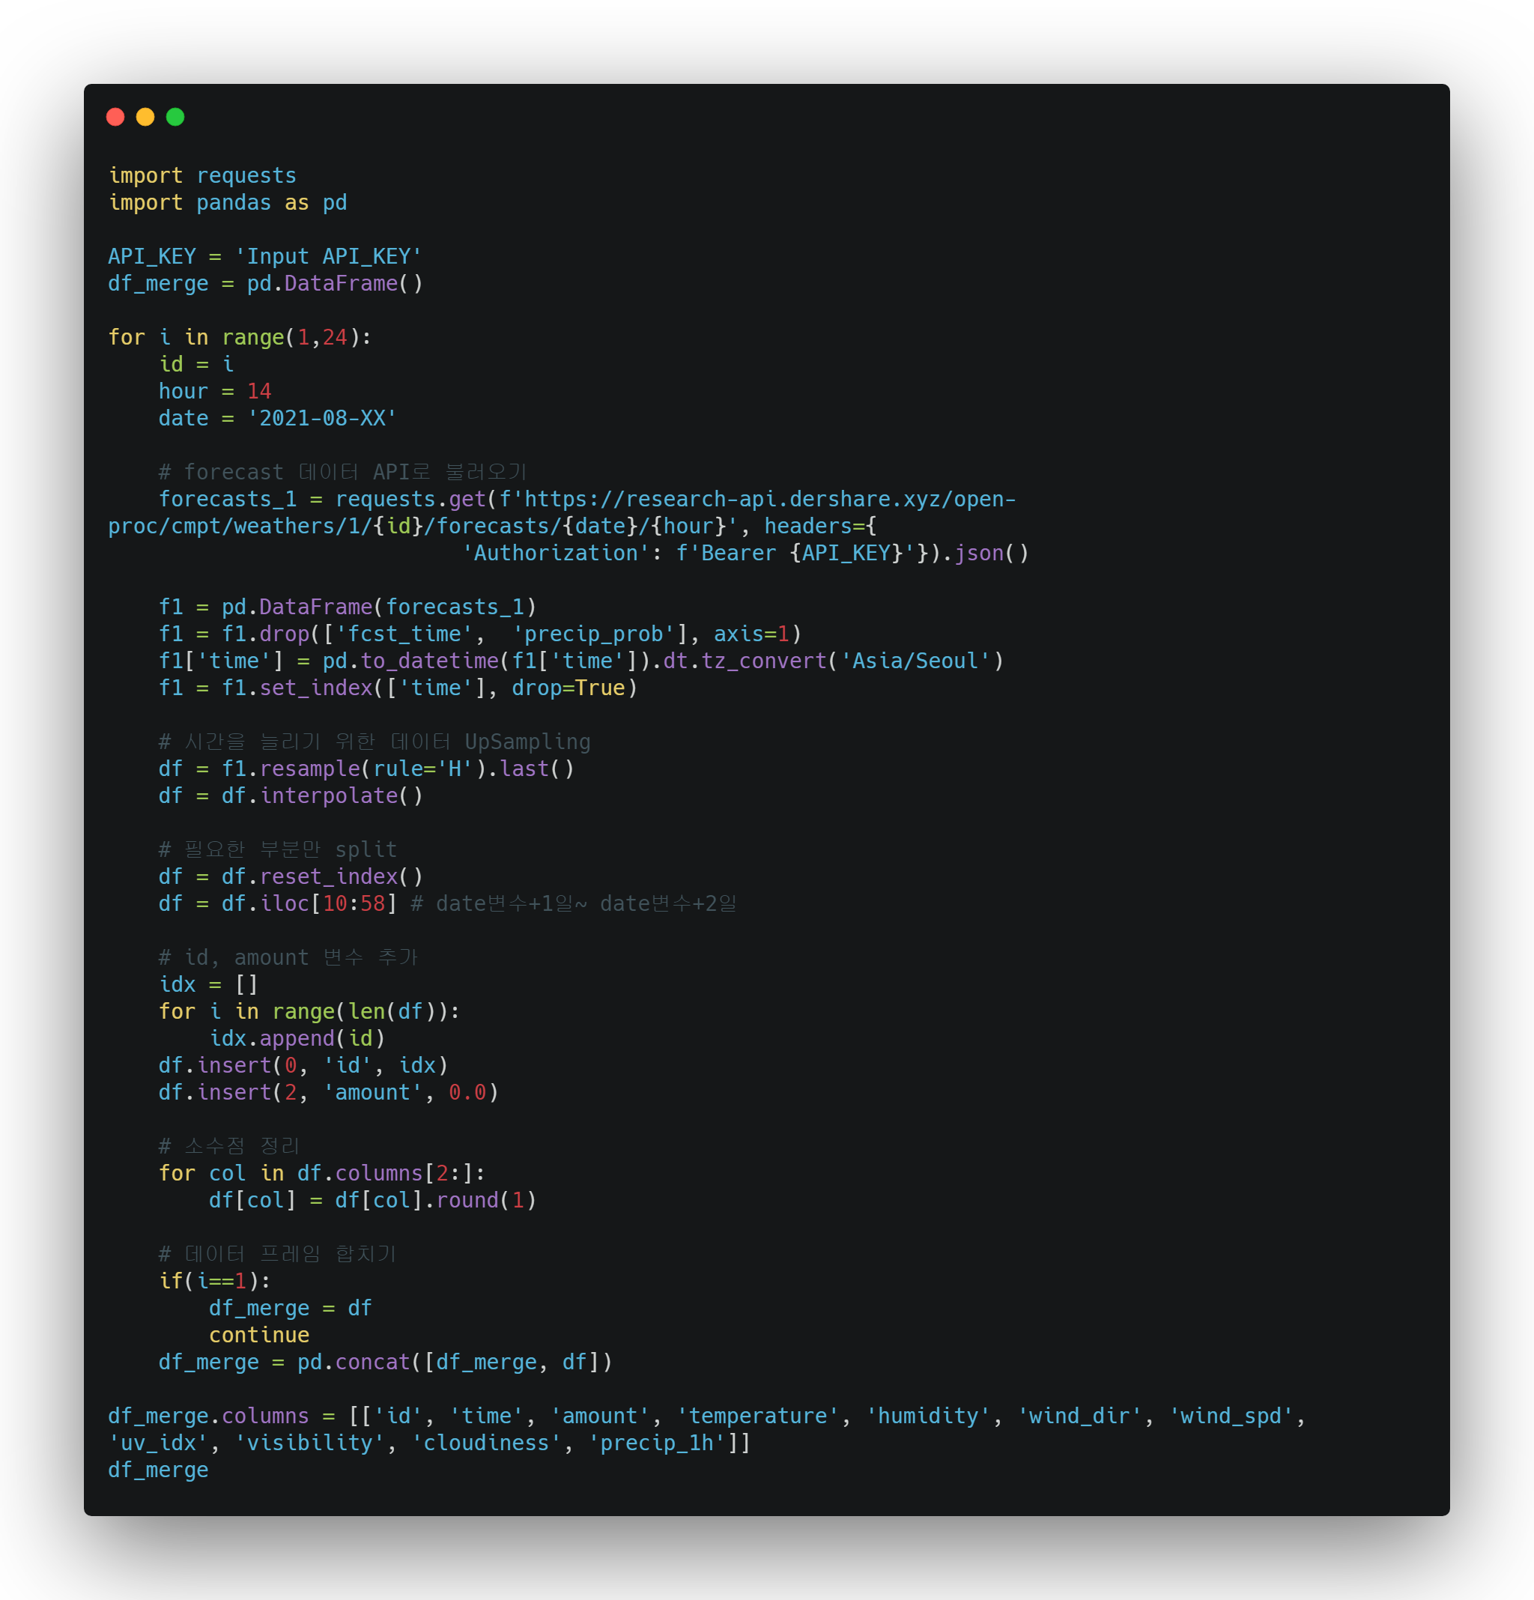
02
Data Preprocessing
“발전소별 기상 예측 데이터”
1. API를 통하여 기상 예측
데이터 불러오기
필요한 부분(D+1~D+2)의
기상 예측 데이터만 분할
3. 결측된 데이터에 대하여
선형보간법을 통해 처리
모델 학습에 적합한 형태로
column 재지정 및 id 기준
재정렬 후 파일 저장

Slide 16
03
Algorithm Description

Slide 17
03
Algorithm Description
“Pipeline”
Feature Engineering
Feature Selection
Dataset
Model Evaluate
Prediction
Develop Model

Slide 18
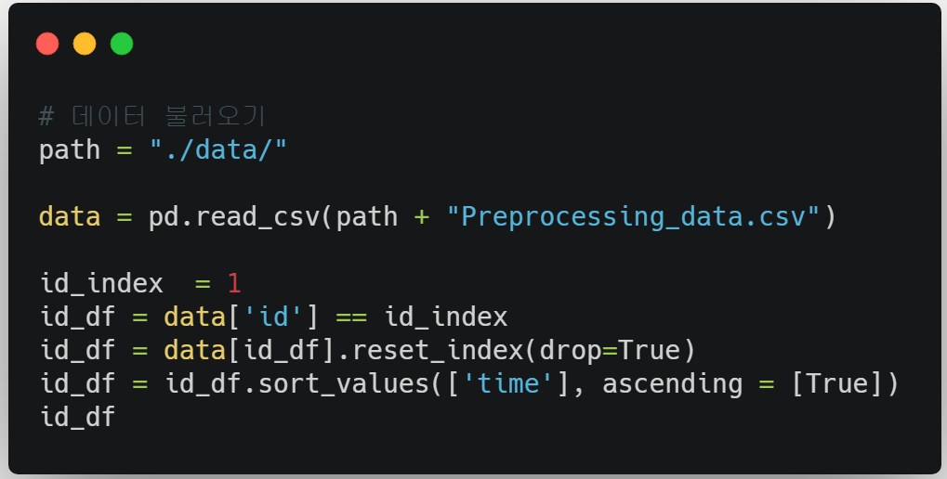
03
Algorithm Description
“Dataset”
⇨ 전처리한 데이터를 불러온 후 1개의 가상 발전소에 대한 데이터 프레임을 구성
⇨ Train Set : 20.6.1~21.7.23 동안의 기상 및 발전량 데이터
⇨ Test Set : D+1일의 기상 예측 데이터

Slide 19
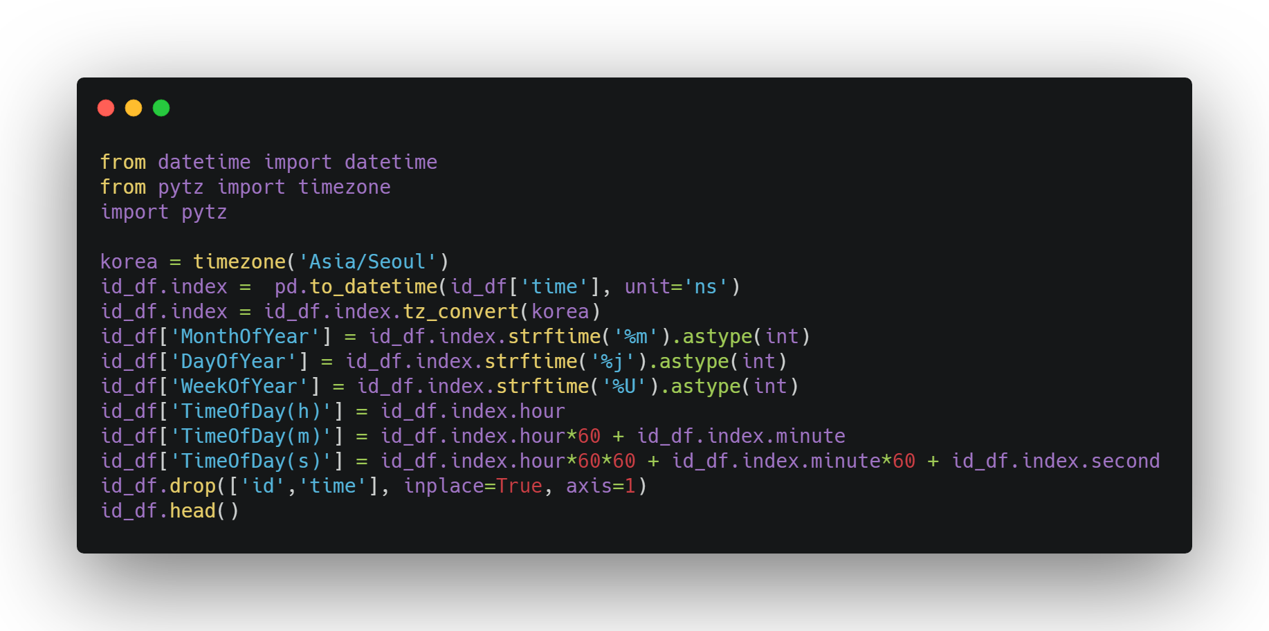
03
Algorithm Description
“Feature Engineering”
⇨ datetime을 한국(서울) 표준시 (UTC+09:00) 로 변경
⇨ 데이터 분포를 시각적으로 나타내기 위해 다음과 같은 변수를 추가
MonthOfYear, DayOfYear, WeekOfYear : 해당년도를 기준으로 월, 일, 주를 나타내는 변수
TimeOfDay(h, m, s) : 해당시간의 시, 분, 초를 나타내는 변수

Slide 20
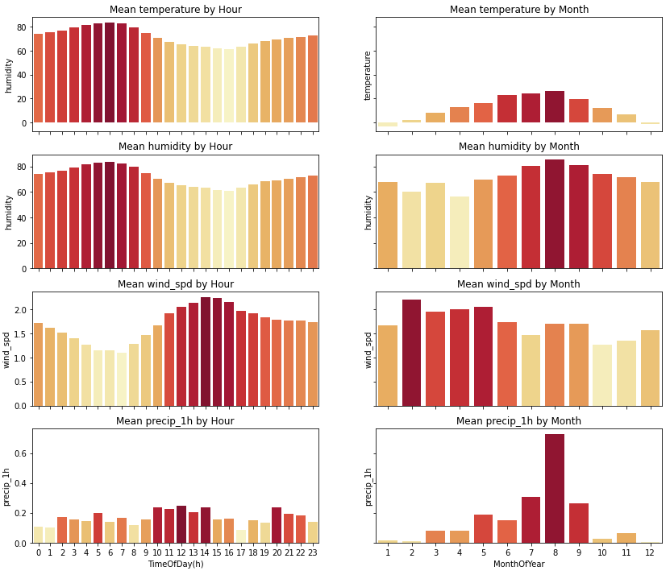
03
Algorithm Description
“Feature Engineering – 데이터 시각화”
⇨ 연도별, 월별, 시간별 데이터의 분포도와 특징 파악

Slide 21
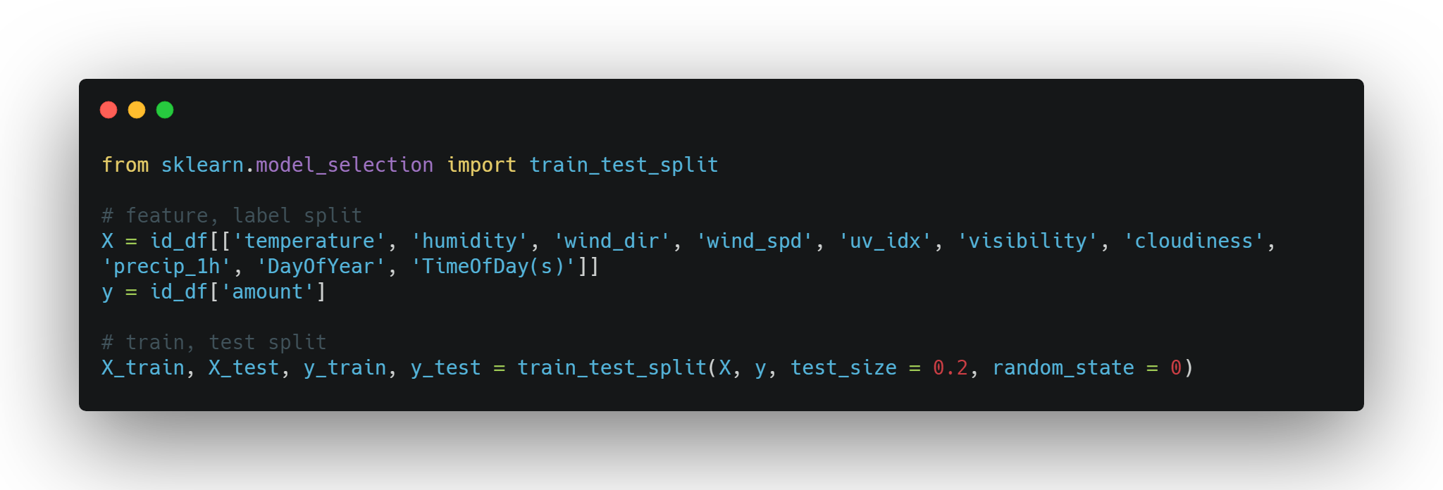
03
Algorithm Description
“Feature Engineering – 데이터 분할”
⇨ amount 변수를 제외한 기록된 모든 기상 변수를 독립변수로 지정
⇨ 8:2 비율로 train set과 test set을 분할

Slide 22
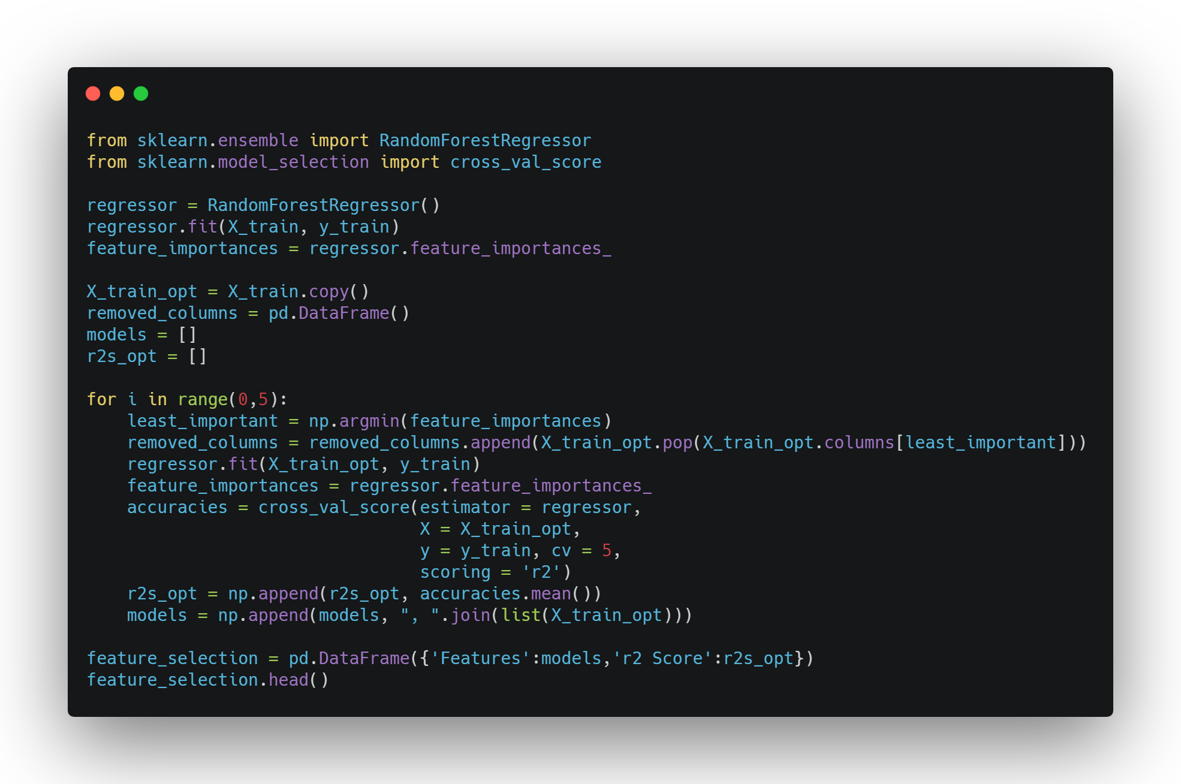
03
Algorithm Description
“Feature Selection”
⇨ 앙상블 학습 기법 중 하나인 RandomForest를 사용
예측의 변동성, 과적합 방지, Feature Importances를 이용한 해석 기법 적용 가능
변수 조합별 중요도 및 r2 score 출력

Slide 23
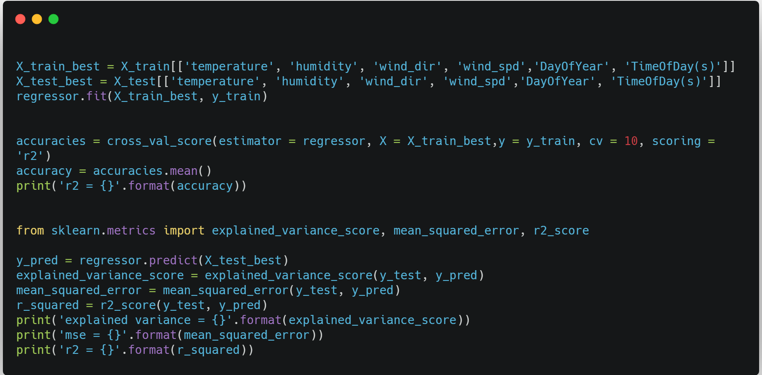
03
Algorithm Description
“Model Develop & Evaluate”
⇨ 가장 높은 중요도를 보인 feature를 선택하여 x_train으로 지정
⇨ Cross Validation을 통해 정확도 측정
⇨ test set으로 모델 성능 평가 및 예측

Slide 24
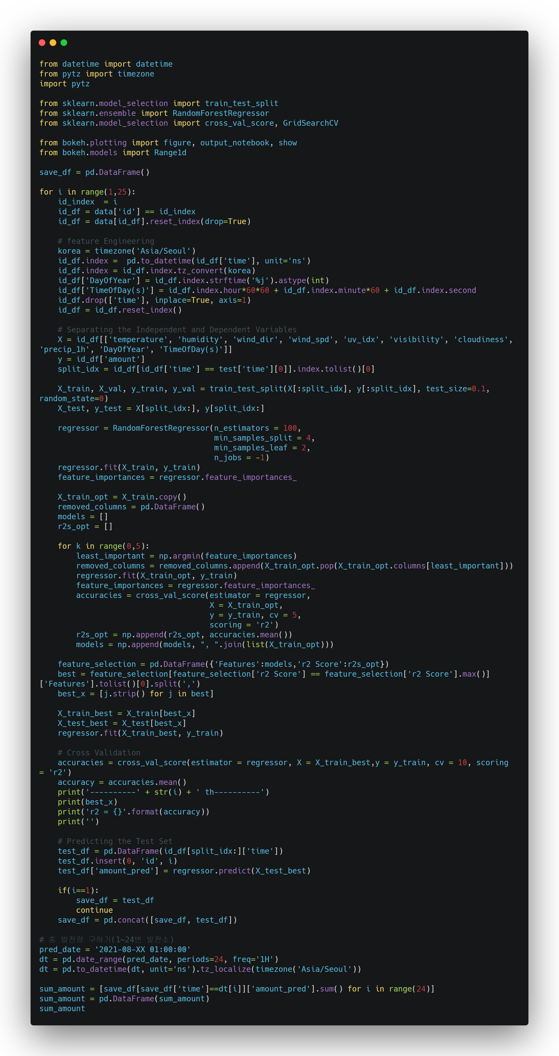
03
Algorithm Description
“Model Develop & Prediction”
위의 과정을 각 발전소의 발전량
예측을 위해 24번 반복
⇨ 모델의 높은 성능과 최적화를 위해
Scikit-learn에서 제공하는 GridSearchCV
라이브러리를 활용하여 RandomForest
모델에 대한 hyperparameter tuning
⇨ train, valid Set의 split 비율 조정을 통해
최적의 비율 찾아내기
⇨ 전처리한 기상 예측 데이터를 Test Set
으로 지정하여 D+1일의 발전량을 예측
24개의 가상 발전소의 시간대별 총 발전량 출력(발전량 예측 데이터)

Slide 25
03
Algorithm Description
“성능 평가”
⇨ 평균 91.8% 의 모델에 대한 데이터 적합성

Slide 26
감사합니다
THANK YOU
MSJ

